Slide 1
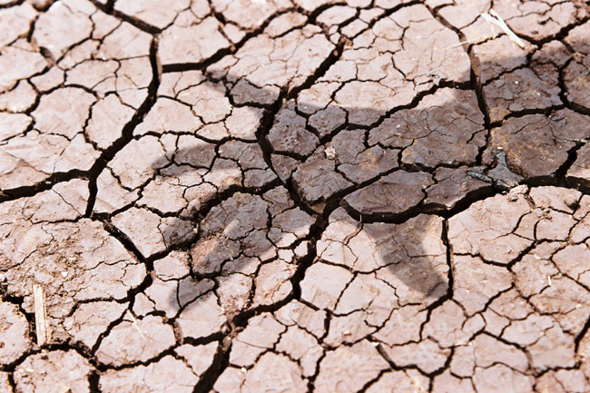
הקשיבו לשיר והתבוננו בתמונה.
האם תוכלו למצוא את הקשר בין השיר לתמונה?

Slide 2
דונו בקבוצה:
מהי חשיבותו של הגשם? בישראל במיוחד?
למי הוא חשוב?
כתבו את תשובותיכם בטבלה:
למי הגשם חשוב? | הסיבה לחשיבותו
TAGXEDO

Slide 3
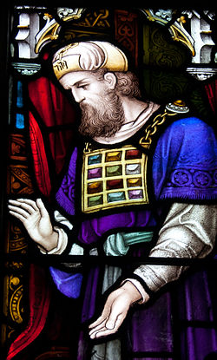
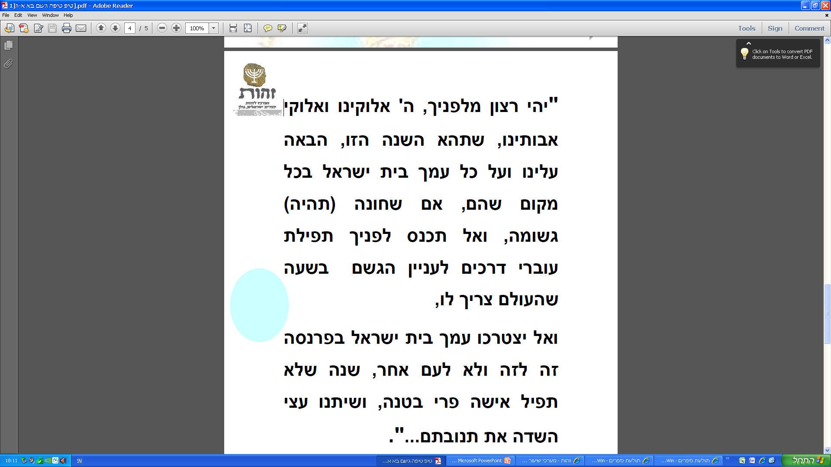
תפילת הכהן הגדול ביום הכיפורים בבית המקדש
האם יתכן שהכהן הגדול שתפקידו להתפלל שישמעו את תפילות ישראל, מבקש שלא ישמעו את התפילות שלנו? הסבירו דבריכם.

Slide 4
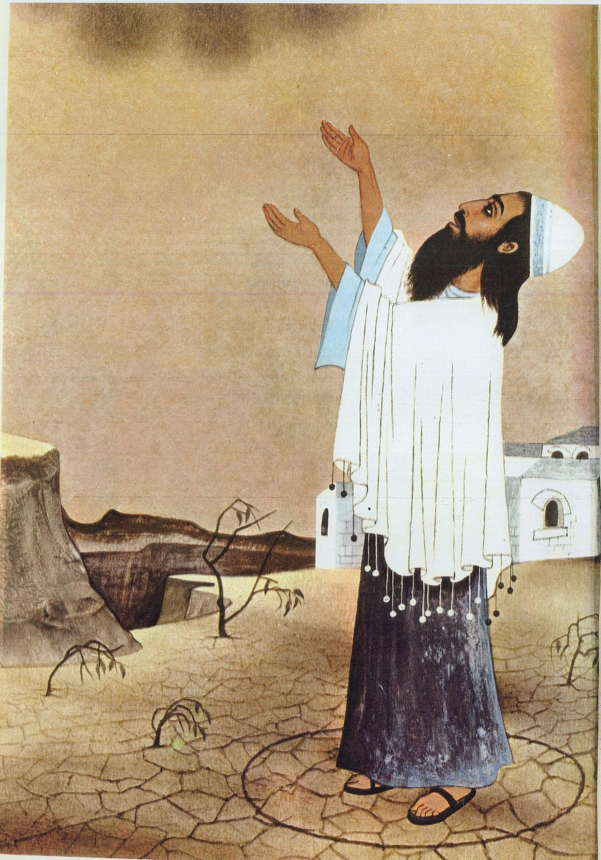
חוני המעגל
פעם אחת עבר רובו של חודש אדר ולא ירדו גשמים. החורף כמעט חלף ועדיין לא היה גשם.
שלחו שליחים לחוני המעגל ואמרו לו: "הִתְפַּלֵּל שֶׁיֵּרְדוּ גְּשָׁמִים".
אָמַר לָהֶם: צְאוּ וְהַכְנִיסוּ תַּנּוּרֵי פְסָחִים, בִּשְׁבִיל שֶׁלּא יִמּוֹקוּ. הִתְפַּלֵּל חוֹנִי, וְלא יָרְדוּ גְּשָׁמִים.
מֶה עָשָה? עָג עוּגָה וְעָמַד בְּתוֹכָהּ.

Slide 5
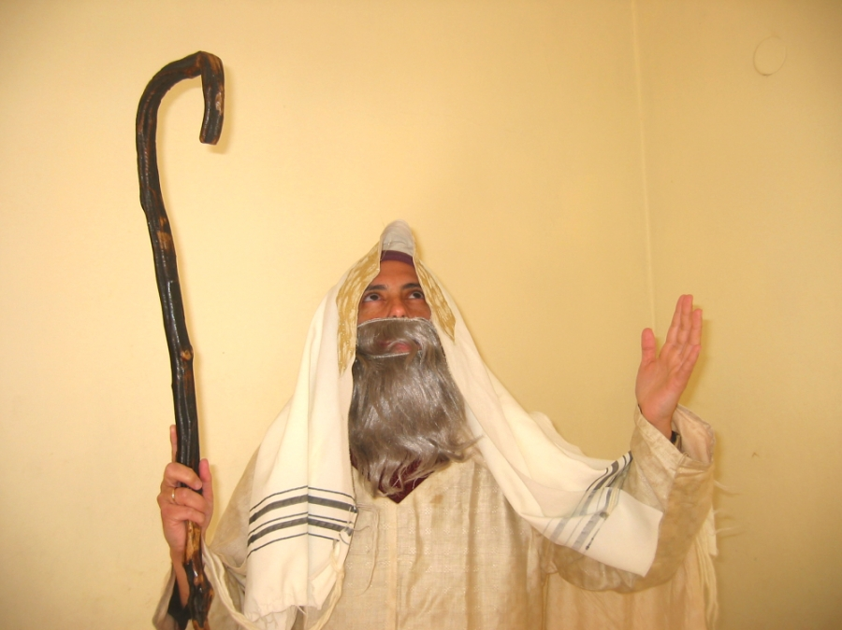
התפלל חוני לה', וְאָמַר לְפָנָיו: "רִבּוֹנוֹ שֶׁל עוֹלָם, בָּנֶיךָ שָמוּ פְּנֵיהֶם עָלַי, שֶׁאֲנִי כְּבֶן בַּיִת לְפָנֶיךָ. נִשְׁבָּע אֲנִי בְּשִׁמְךָ הַגָּדוֹל, שֶׁאֵינִי זָז מִכָּאן, עַד שֶׁתְּרַחֵם עַל בָּנֶיךָ עַם ישראל, ותוֹרִיד גֶשֶם!"
הִתְחִילוּ גְּשָׁמִים מְנַטְּפִין.
אמר חוני לקדוש ברוך הוא: "לא כָּךְ שָׁאַלְתִּי, אֶלָּא גִּשְׁמֵי בּוֹרוֹת שִׁיחִין וּמְעָרוֹת. ביקשתי גשמים מרובים כדי למלא את הבורות, השוחות והמערות. אנחנו צריכים מים שימלאו לנו את המאגרים כדי שיהיו לנו מים לקיץ היבש!"
נענה ה' לתפילתו של חוני,
התחילו הגשמים לֵירֵד בזעף.
אך גם זה לא היה טוב!
הגשמים החזקים גרמו לנזקים
ולסכנה.

Slide 6
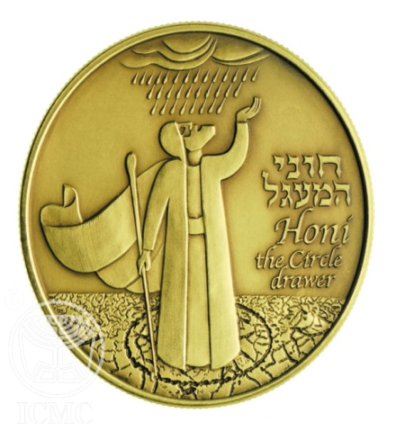
ושוב פנה חוני אל הקדוש ברוך הוא והתפלל, אמר:
"לא כך שאלתי, אלא גשמי רצון, ברכה ונדבה. לא
גשמים רבים מדי ולא גשמים מעטים מדי".
החלו הגשמים לרדת בכמות שביקש חוני, עד שיצאו
ישראל מירושלים ועלו להר הבית הגבוה משום שהמקומות הנמוכים שבעיר הוצפו מרוב הגשמים.
הגשם נמשך זמן רב, עד שביקשו ישראל להפסיקו.
באו ואמרו לחוני המעגל:
"כשם שהתפללת עליהם שירדו, כך התפלל שילכו להן".
חוני השיב:
"אותי לִימדו שלא להתלונן על דברים טובים!"
בכל זאת התפלל חוני לאלוהים:
"עמך ישראל לא עומדים בטוב הרב שאתה שולח להם. יהי רצון מלפניך שיפסקו הגשמים ויבוא שקט ורווחה לעולם!"
מיד נשבה הרוח ונתפזרו העננים. זרחה השמש והעם יצא אל השדות וקטפו פטריות שצמחו להם אחרי הגשמים."

Slide 7
לשם מה סיפרו חז"ל אגדות?
א
האדרת שמו של הגיבור שעליו מספרים.
ב
העברת מסרים אישיים, חברתיים ודתיים.
ג
השלמת פערים במידע על גיבורים / או אירועים שאין עליהם פרטים במקורות.
ד
לעיתים לחנך וללמד מוסר השכל

Slide 8
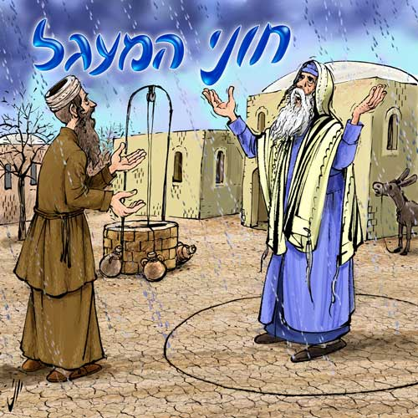
מיהו חוני המעגל?
חוֹנִי הַמְעַגֵּל היה צדיק ואיש מופת, בן דורו של שמעון בן שטח מן המאה הראשונה לפנה"ס.
על פי המשנה היה חוני בעל היכולת להביא לכך שתפילותיו יתקיימו.
בתלמוד הבבלי מצויינת גם גדולתו בתורה, ונכתב שהוא היה בעל הסבר בהיר, ושהיה מתרץ כל קושיה שהקשו לו בבית המדרש.
חוני המעגל- באנגלית

Slide 9

משימות
1. בפסקה השלישית כתוב שחוני "עג עוגה ועמד בתוכה."
מה משמעות המילה "עוגה" במשפט זה?
מאפה סיבוב עיגול ריקוד
2. מדוע עג חוני עוגה ועמד בתוכה?
3. מדוע פנו התושבים לחוני בבקשה שיוריד להם גשמים?
מה היתה התקופה בשנה?
4. בפסקה הרביעית כתוב: "התחילו גשמים לרדת ארצה טיפות טיפות."אילו גשמים ירדו?
גשמים רטובים גשמים מועטים גשמים רבים גשמים שוצפים
5. בפסקה הרביעית כתוב: "אמר חוני לקדוש ברוך הוא: "לא כך שאלתי..." ".
איזו מילה ניתן לכתוב במקום המילה "שאלתי"?
בררתי ביקשתי הבנתי כל התשובות נכונות
6. בפסקה השישית כתוב: "יצאו ישראל מירושלים ועלו להר הבית הגבוה".
אילו מילים ניתן לכתוב במקום המילה "ישראל"?
עם ישראל ארץ ישראל יעקב אבינו בני ישראל
7. בפסקה השישית, מדוע מסרב חוני להתפלל למען הפסקת הגשמים?
8. כיצד, לדעתכם, מצטיירת דמותו של חוני המעגל בסיפור זה? האם יש שינוי בעמדתו של חוני. האם הוא עובר תהליך כל שהוא במהלך הסיפור?
9. למה לדעתכם סיפרו לנו את האגדה הזאת?

Slide 10
וּכְשֶׁאַתָּה מִתְפַּלֵּל אַל תַּעַשֶׂה תְּפִלָּתְךָ קֶבַע אֶלָּא רַחֲמִים וְתַחֲנוּנִים וְכוּ' (אָבוֹת פֶּרֶק ב')
כִּי אָסוּר לָאָדָם לַעֲמד עַצְמוֹ עַל שׁוּם דָּבָר, הַיְנוּ שֶׁאָסוּר לְהִתְעַקֵּשׁ בִּתְפִלָּתוֹ שֶׁהַקָּדוֹשׁ
בָּרוּךְ הוּא יַעֲשֶׂה לוֹ דַּוְקָא אֶת בַּקָּשָׁתוֹ, כִּי זֶה הוּא כְּמוֹ לוֹקֵחַ דָּבָר בְּחָזְקָה, בִּגְזֵלָה
רַק צָרִיךְ לְהִתְפַּלֵּל וּלְהִתְחַנֵּן לִפְנֵי הַשֵּׁם יִתְבָּרַךְ בְּרַחֲמִים וְתַחֲנוּנִים, אִם יִתֵּן הַשֵּׁם
יִתְבָּרַךְ יִתֵּן וְאִם לָאו לָאו, כַּמּוּבָא בְּמָקוֹם אַחֵר (בהתורה ט' תיקונין סי' כ') וְזֶה:
'אַל תַּעַשֶׂה תְּפִלָּתְךָ קֶבַע', מִלְּשׁוֹן גְּזֵלָה, כְּמוֹ שֶׁכָּתוּב (מִשְׁלֵי כ"ב):
"וְקָבַע אֶת קבְעֵיהֶם נָפֶשׁ" הַיְנוּ שֶׁכָּל מַה שֶּׁהוּא מְבַקֵּשׁ, הֵן פַּרְנָסָה אוֹ בָּנִים אוֹ
שְׁאָר צְרָכִים, אָסוּר לְהִתְעַקֵּשׁ וְלַעֲמד עַצְמוֹ בִּתְפִלָּתוֹ, שֶׁדַּוְקָא יַעֲשֶׂה הַקָּדוֹשׁ בָּרוּךְ
הוּא אֶת תְּפִלָּתוֹ, כִּי זֶה הוּא תְּפִלַּת קֶבַע שֶׁלּוֹקֵחַ הַדָּבָר בְּחָזְקָה בִּגְזֵלָה, רַק יִתְפַּלֵּל
רַחֲמִים וְתַחֲנוּנִים כַּנַּ"ל:

Slide 11
גֶּשֶׁם / אֶסְתֵּר רַאבּ
אָנָּא פְּתַח אֲרֻבּוֹת-שָׁמַיִם –
אֲרֻבָּה אַחַת !
סִיעַת עֲנָנִים תְּפוּחִים, לַחִים –
לָהֶם כָּל הַזֵּרְעוֹנִים צְמֵאִים.
שְׁלַח טִפּוֹת גְּדוֹלוֹת,
עֲגֻלּוֹת וּמְתוּקוֹת –
לָאֲדָמָה אֲדָמָה צְחִיחָה
גָּרֵשׁ רוּחוֹת רָעוֹת מִשְׁתּוֹלְלוֹת
וַחֲרוּלִים מְרַשְׁרְשִׁים יְבֵשִׁים.
הַעֲלֵה לָנוּ סַבְיוֹנִים רַכִּים,
צְהֻבִּים כְּחֶלְמוֹנִים,
עַל צַלְעוֹת הַגְּבָעוֹת;
וְכַלָּנִיּוֹת מְחַיְּכוֹת בַּוַּאדִיּוֹת
וְחַמְצִיץ וְצִבְעוֹן
בֵּין שִׂיחֵי-רֹתֶם יְרַקְרַק,
וְתִנְבֹּט הַחִטָּה וְתוֹרִיק הַשְׂעוֹרָה
וְלֶחֶם יִהְיֶה לָאָדָם וְלַבְּהֵמָה,
וּדְשָׁאִים גַּם לָאַנְקוֹרִים
אֲפֹרִים, רְעֵבִים –
בָּאָבָק מִתְפַּלְּשִׁים וְצוֹוְחִים.
פְּתַח שַׁעֲרֵי שָׁמַיִם נְעוּלִים,
שְׁלַח טִפּוֹת גְּדוֹלוֹת מְתוּקוֹת
עַל לֵב אָדָם וַאֲדָמָה.
© כל הזכויות שמורות לאקום ולמחברת
גשם – אסתר ראב
בתקופת חגי תשרי, שמתאימה לעיסוק בתפילות ומשאלות, מקובל גם להתפלל לבוא הגשמים. ישנן תפילות בסידור התפילה, פיוטים ושירים שכתבו משוררים בזמנים שונים.
משימות:
1. השיר כתוב בנוסח של תפילה. הוא פותח בביטוי פנייה לאיזושהי ישות, לא מפורשת.
2. סמנו בתוך השיר ביטוים המעידים על פנייה כזאת. מה משותף לכל הביטויים?
3. ציינו אלו בקשות מבקשת הדוברת ועבור מי.
מה משותף להן?
4. חברו (כתבו) ביטוי מכליל לרשימת הבקשות.
5. מיהו הדובר בשיר? המשוררת אסתר ראב
האם הבקשות הן אישיות או כלליות, עבור הציבור?

